Slide 1

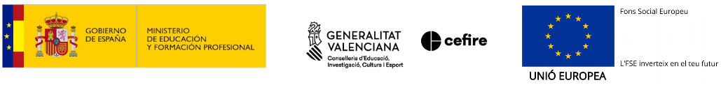
INTEGRACIÓN DE DISEÑO MULTIDIMENSIONAL Y ETL

Slide 2

¿QUÉ VEREMOS EN ESTA UNIDAD?
ETL: HERRAMIENTAS Y TECNOLOGÍAS BÁSICAS
LA ETL DENTRO DEL CICLO DE VIDA DEL DATO
FASES
METODOLOGÍA
DEFINICIÓN ETL
CARACTERÍSTICAS
SOLUCIONES DEL MERCADO
DATAWAREHOUSE Y MODELO MULTIDIMENSIONAL
FACTORES TECNOLÓGICOS
OBJETIVO
CONSTRUCCIÓN
CUBOS
MODELO MULTIDIMENSIONAL
DISEÑO
EJEMPLO MODELO RELACIONAL A MULTDIMENSIONAL
PENTAHO DATA INTEGRATION

Slide 3
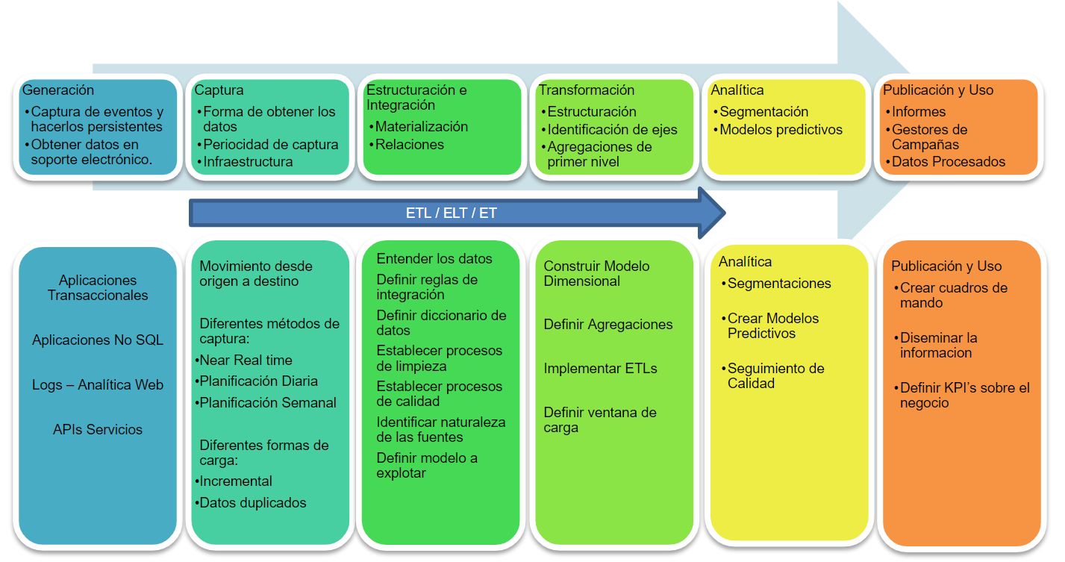
FASES

Slide 4
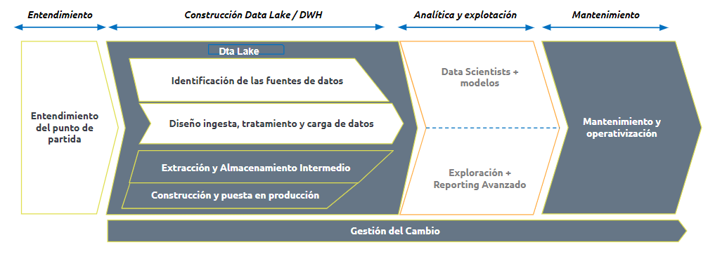
METODOLOGÍA

Slide 5
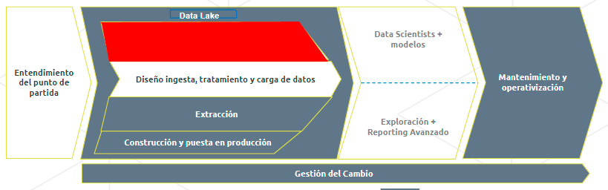
METODOLOGÍA (II)
IDENTIFICACIÓN DE LAS FUENTES DE DATOS
OBJETIVOS
Análisis de la actual situación de las fuentes de información
Definición funcional de la ingesta de datos necesarios para cumplir los requerimientos técnicos y de negocio
PRINCIPALES TAREAS A REALIZAR
METODOLOGÍA
Análisis de cada una de las fuentes existentes, así como de los actuales sistemas de información de los que son originarios los datos: DWH, ERP, CRM, HELPDESK y páginas web.
Compleción, análisis y confirmación de los requisitos de la plataforma y arquitectura de data lake.
Compleción, análisis y confirmación de los requisitos de explotación del data lake.
Confirmación de indicadores y ejes de explotación.
Reuniones con usuarios de negocio
Reuniones con usuarios técnicos
Elaboración de documentación
RESULTADOS
Análisis As-Is de los sistemas de información
Requisitos de Negocio y técnicos confirmados
Criterios de aceptación definidos

Slide 6
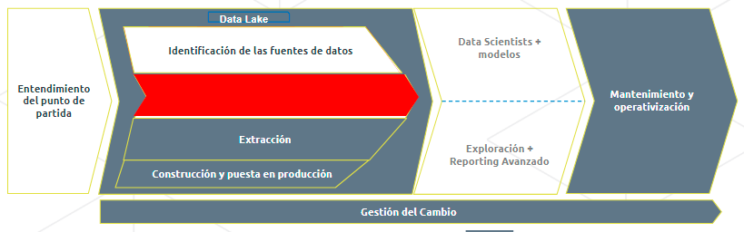
METODOLOGÍA (III)
DISEÑO INGESTA, TRATAMIENTO Y CARGA DE DATOS
1.- El Ciclo de vida del dato (metodología)
OBJETIVOS
Definición funcional que dé soporte a los requerimientos de usuario y de negocio
Definición técnica que dé soporte a los requerimientos funcionales y de negocio
PRINCIPALES TAREAS A REALIZAR
METODOLOGÍA
Diseño de las reglas técnicas y de negocio
Diseño del modelo de ingesta de datos
Diseño técnico de implementación de usuarios y seguridad en el acceso a la plataforma
Diseñar modelo de gobernanza del dato para catalogar, ordenar y aplicar seguridad a los datos
Diseño del plan de pruebas
Documentación de los requisitos de arquitectura. Esta incluirá:
Software ELT
Software base de datos
Software de explotación en cloud o on-premise
Requisitos Hardware que soporte el data lake
Enumeración de software terceros implicados
Reuniones con usuarios de negocio
Reuniones con usuarios técnicos
Elaboración de documentación
RESULTADOS
Documento de Diseño Funcional
Documento de Plan de Pruebas
Documento de Diseño de Arquitectura

Slide 7
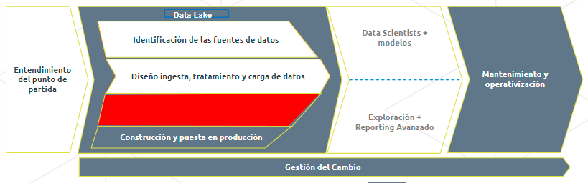
METODOLOGÍA (IV)
EXTRACCIÓN y ALMACENAMIENTO INTERMEDIO
OBJETIVOS
Configurar sistemas: desarrollo y producción encargados de extracción de las fuentes de datos
Diseñar y Desarrollar procesos de extracción: ETL
Validar procesos de extracción
Poner en producción los procesos de extracción
Planificación procesos en producción
PRINCIPALES TAREAS A REALIZAR
METODOLOGÍA
Catalogación de las fuentes de datos a mapear.
Parametrización entornos y directorios
Diseño estructura de repositorios para guardar: orígenes de datos y estructura de procesos ETL.
Normativa y Nomenclatura de procesos
Configuración de los sistemas de desarrollo y producción y verificar la estructura y conectividad con los orígenes de datos.
Mapear las fuentes de origen de datos en los sistemas de extracción.
Diseño y desarrollo de procesos de extracción y volcado a capa de almacenamiento intermedia: ETL
Validación de los procesos
Despliegue en producción de los procesos ETL validados.
Planificar los procesos en producción dentro de la ventana de carga establecida.
RESULTADOS
Capa de staging (intermedia) en la que estarán todas las fuentes a procesar como origen al Data Lake.

Slide 8
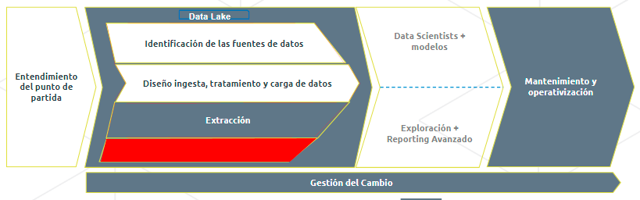
METODOLOGÍA (V)
CONSTRUCCIÓN Y PUESTA EN PRODUCCIÓN
OBJETIVOS
Construcción de los componentes de extracción, transformación y carga de datos
Carga inicial e incremental de información al sistema y pruebas de validación
Puesta en producción del data lake y comienzo de su utilización
PRINCIPALES TAREAS A REALIZAR
METODOLOGÍA
Construcción de entornos de pruebas y producción
Construcción de los procesos de extracción, carga y transformación: ELT
Procesos de carga inicial
Procesos de carga incremental
Construcción de las reglas técnicas y de negocio a utilizar en la transformación de la información
Pruebas unitarias y performance de los procesos de carga
Ejecución y validación de la carga incremental ordinaria de información
Ejecución del plan de pruebas de validación a nivel funcional y técnico ( pruebas de caja negra, unitarias, integración, sistemas, de implantación)
Ejecución del plan de pruebas de rendimiento
Evaluación del motivo de la incidencia, procediendo a su valoración y resolución en función de las diferentes casuísticas presentadas
¿Transición de la operación del sistema al equipo designado por el cliente?
Validación de la información
Ejecución del plan de pruebas de validación y rendimiento
Elaboración de documentación
Parametrización y Transición
RESULTADOS
Información cargada al Data lake
Informe de plan de rendimiento con tiempos aceptados
Informe de pruebas y valores estadísticos completos aceptados
Sistema disponible en el entorno de producción

Slide 9
QUÉ ES UNA ETL O ELT
Extracción
Proceso que permite a las organizaciones:
Mover datos desde múltiples fuentes.
Reformatearlos y limpiarlos.
Cargarlos en:
Otra base de datos
Datamart
Datawarehouse
Datalake
En otro sistema operacional para apoyar un proceso de negocio.
E
Transformación
T
Load (Carga)
L

Slide 10
Extracción
EXTRACCIÓN
E
Transformación
T
Load (Carga)
L
La mayoría de los proyectos de almacenamiento de datos fusionan datos provenientes de diferentes sistemas de origen.
Cada sistema separado puede usar una organización diferente de los datos o formatos distintos.
Los formatos de las fuentes normalmente se encuentran en bases de datos relacionales o ficheros planos, pero pueden incluir bases de datos no relacionales u otras estructuras diferentes.
La extracción convierte los datos a un formato preparado para iniciar el proceso de transformación

Slide 11
Extracción
EXTRACCIÓN (II)
E
Transformación
T
Load (Carga)
L
1
Debe ser un proceso rápido, ligero, causar el menor impacto posible, ser trasparente para los operacionales, independiente de las infraestructuras.
2
No debe Interferir con el funcionamiento de los operacionales, cargar las BBDD, perder datos por el camino, modificar información.

Slide 12
Extracción
TRANSFORMACIÓN
E
Transformación
T
Load (Carga)
L
Proceso por el cual los datos origen se modifican en algún sentido.
La transformación puede comprender:
Cambios de codificación
Eliminar datos duplicados
Cruzar diferentes fuentes de datos para obtener una fuente diferente
Agregar información en función de alguna variable
Tomar parte de los datos para cargarlos
Transformar información para generar Códigos, Claves, Identificadores…
Generar información
Estructurar mejor la información
Generar indicadores que faciliten el procesamiento y entendimiento

Slide 13
Extracción
TRANSFORMACIÓN (II)
E
Transformación
T
Load (Carga)
L
1
Debe transformar los datos para mejorarlos, incrementar su calidad, integrarlos con otros sistemas, normalizarlos, eliminar duplicidades o ambigüedades.
2
No debe crear información, duplicar, eliminar información relevante, ser errónea o impredecible.

Slide 14
Extracción
CARGA
E
Transformación
T
Load (Carga)
L
Proceso para guardar los datos transformados en un nuevo destino.
La carga ha de realizarse buscando minimizar el tiempo de la transacción
Cada BBDD puede tener un sistema ideal de carga basado en:
SQL (Oracle, SQL Server, Redshift, Postgres, Teradata, Greenplum, …)
Ficheros (Postgres, Redshift)
Cargadores Propios (HDFS, Teradata, Greenplum)
Se pueden realizar acciones para mejorar estos procesos:
Gestiones de índices
Gestión de claves de distribución y particionado
Tamaño de las transacciones y commit’s

Slide 15
CARACTERÍSTICAS
Permiten conectividad con diferentes sistemas y tipos de datos
Excel, BBDD Transaccionales, XML, Access, Teradata, HDFS, Hive, CRM
APIs de Aplicaciones de terceros, Logs…
Permiten la planificación y ejecución de lógica
Planificación por Batch
Planificación por eventos
Planificación en tiempo real
Capacidad para transformar los datos
Transformaciones Simples: Tipos de datos, cadenas, codificaciones, calculos simples
Transformaciones Intermedias: Agregaciones, lookups,
Transformaciones Complejas: Algoritmos de IA, Segmentación, Integración de código de terceros, Integración con otros leguajes
Metadatos y gestión de errores
Permiten tener información del funcionamiento de todo el proceso
Permiten el control de errores y establecer politicas al respecto

Slide 16
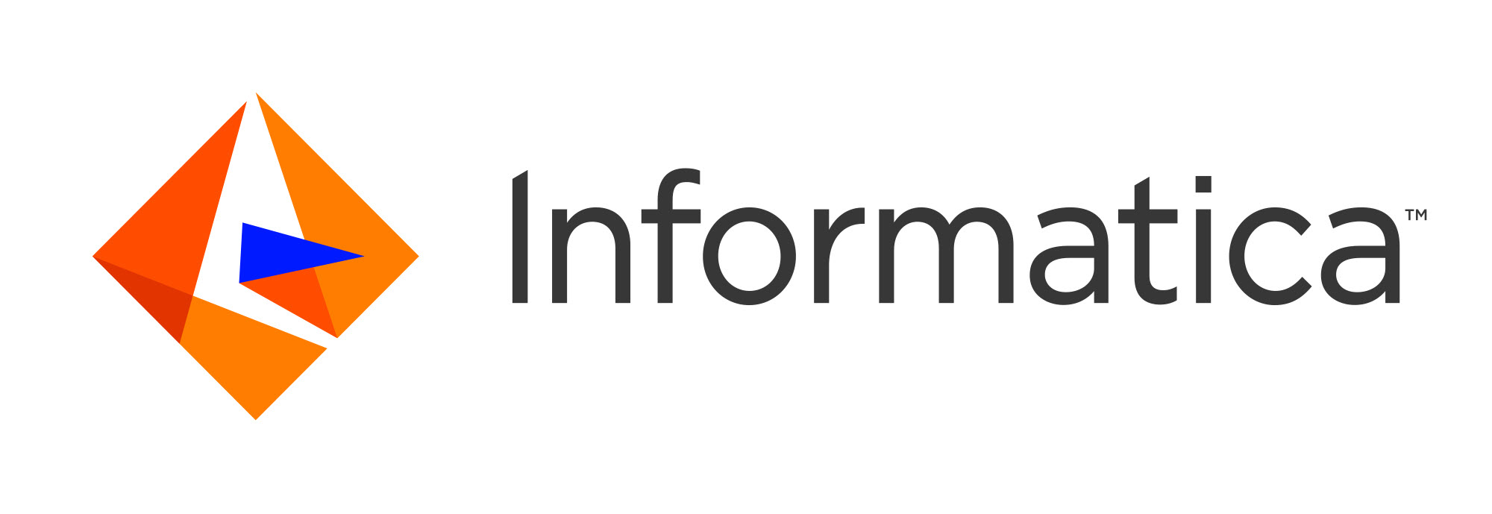




ETL Herramienta
SOLUCIONES

Slide 17
DATAWAREHOUSE
“un conjunto de datos orientados por tema, integrados, variables en el tiempo y no volátiles que se emplea como apoyo a la toma de decisiones administrativas”. W. Inmon 1992
¿Qué es el DataWarehouse?
¿Por qué surge?
¿Y para qué sirve?

Slide 18
DEFICIENCIAS EN LOS SISTEMAS DE INFORMACIÓN
MOTIVOS GENERALES:
Falta de información histórica.
Falta de herramientas productivas integradas para el usuario final.
Mayor necesidad de ayuda mecanizada a la toma de decisiones.
Proliferación de aplicaciones de usuarios finales costosas, desintegradas, etc.
CARENCIAS DE LOS SISTEMAS OPERACIONALES:
Limitada disponibilidad para “jugar” con los datos.
Inconsistencia en la información por falta de integración.
Orientados a la operativa diaria.
No flexibles.
CARENCIAS DE LOS CENTROS DE INFORMACIÓN TRADICIONALES:
Costosos.
Datos redundantes.
Dispersión de la información.
Falta de visión global de la información corporativa.
Escasa Fiabilidad (cadena de calidad). AUSENCIA DE CREDIBILIDAD DE LOS DATOS.

Slide 19

FACTORES TECNOLÓGICOS
04
#SmartMarketingCV
Bajada de precios del hardware (ley de Moore):
Dispositivos de almacenamientos inmensos (terabytes) y menos costosos.
Conexiones BUS/SCSI más rápidos.
Memoria en los chips.
Ampliación del poder del PC:
Foco principal de las aplicaciones. C/S, distribuidas.
Capacidad de ejecutar herramientas de análisis, multidimensional de alta calidad gráfica.
Desarrollo en los servidores.
Soporte a los procesos distribuidos.
Accesible en los S.O (nuevas tecnologías):
Memoria Virtual.
MultiTasking.
Multiproceso.
Explosión de Intranets:
Entornos abiertos, redes privadas y publicas → Eliminación de replicaciones.
Localización remota.
Estandarización del entorno Cliente y Middleware.

Slide 20
OBJETIVO
El objetivo fundamental del DW es proporcionar un marco tecnológico y organizativo integrado, para la entrega de información a los profesionales de la empresa.
Objetivos del DataWarehouse:
Conversión de datos a información relacionada y estructura generar el “conocimiento” para la toma de decisiones (KDD):
Centralizar y homogeneizar evitando repuestas distintas a la misma pregunta
Visión global de la información en base de los conceptos del negocio (del que tratan los usuarios)
Reducir costes (extracciones manuales), dedicar a otras tareas
Establecer una base única del modelo de información de las empresas y organizaciones (CORPORATIVO).

Slide 21
OBJETIVO (II)
“Hace diez años les pude decir cuántos Doritos vendimos al Oeste del Mississipi. Hoy no sólo les puedo decir eso mismo, sino cuántos vendimos en California, en el Condado de Orange, en la ciudad de Irvine, en el Supermercado local Von’s, en una promoción especial, al final del pasillo 4, los Jueves”. Cita de D. Wayne Calloway Director Ejecutivo de Operaciones de Pepsico en una asamblea general de accionistas

Slide 22
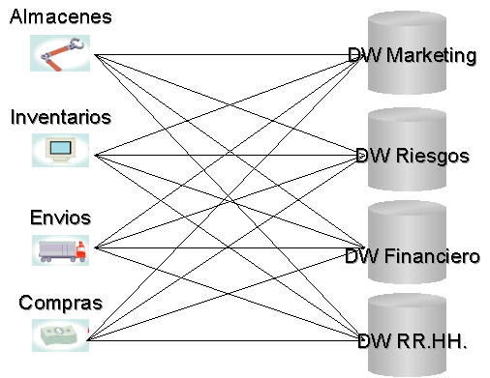
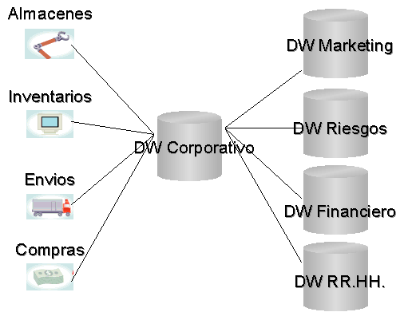
CONSTRUCCIÓN

Slide 23
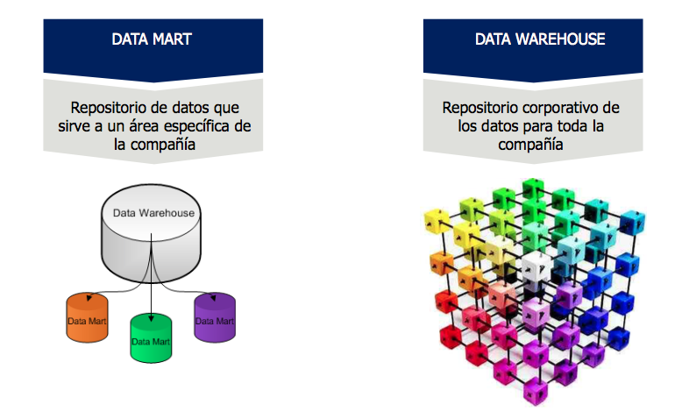
CONSTRUCCIÓN (II)

Slide 24
CUBOS
El Data Warehouse define su estructura de datos basándose en un modelo de datos multidimensional.
¿Qué es el modelado de datos multidimensional?
Es una representación “conceptual” de los datos a tratar en forma de cubos.
El cubo nos permite modelar los datos y visualizarlos en múltiples dimensiones

Slide 25
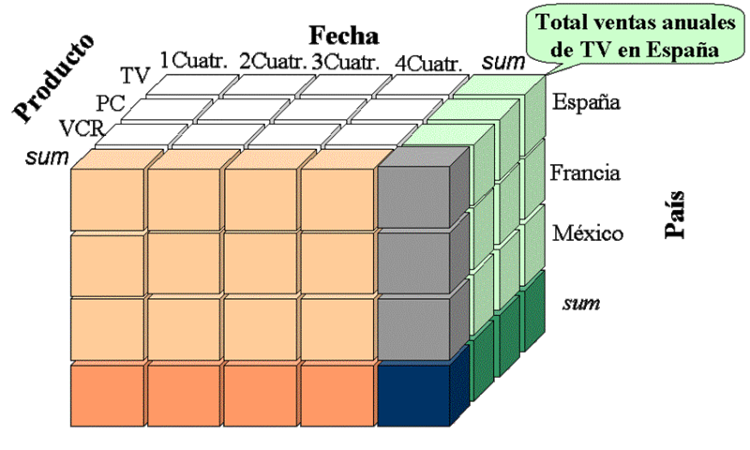
CUBOS II
Por ejemplo el volumen de ventas en función del producto, mes y la zona

Slide 26
MODELO MULTIDIMENSIONAL
Se compone solamente de:
Tablas de Hechos
Medidas atómicas y derivadas
Clave primaria compuesta con todas las claves ajenas de las tablas de dimensiones referenciadas
Tablas de Dimensiones
Atributos propios de la dimensión
Clave primaria (generalmente secuencial)
La Tabla de hechos se haya interconectada con todas las tablas de dimensiones con las que tenga relación sus medidas.

Slide 27
DISEÑO
PASOS A SEGUIR PARA DISEÑAR UN ESQUEMA MULTIDIMENSIONAL
1. DEFINIR EL OBJETIVO DE ANÁLISIS
Buscar el objetivo a analizar
Puede haber varios objetivos y varias tablas de hechos
2. ESTABLECER LOS ATRIBUTOS DE LA TABLA DE HECHOS
Seleccionar las medidas de análisis, estas se pueden componer de:
Atributos derivados Atributos atómicos
Siempre son atributos de tipo numérico
3. DETERMINAR EL CONTEXTO DEL ANÁLISIS
Restringir o delimitar el análisis y determinar las dimensiones
Dimensiones potenciales : tablas relacionadas con los atributos de medida.
Agrupación de tablas dándole una orientación temática (del negocio)
4. ATRIBUTOS DE DIMENSIÓN
Características que se define cada dimensión
Ayudan a realizar filtros y agrupaciones en la información a analizar
Establecer la jerarquía , si existe, en los atributos de dimensión, para posteriormente poder visualizar la información en diferentes niveles de agrupación.

Slide 28
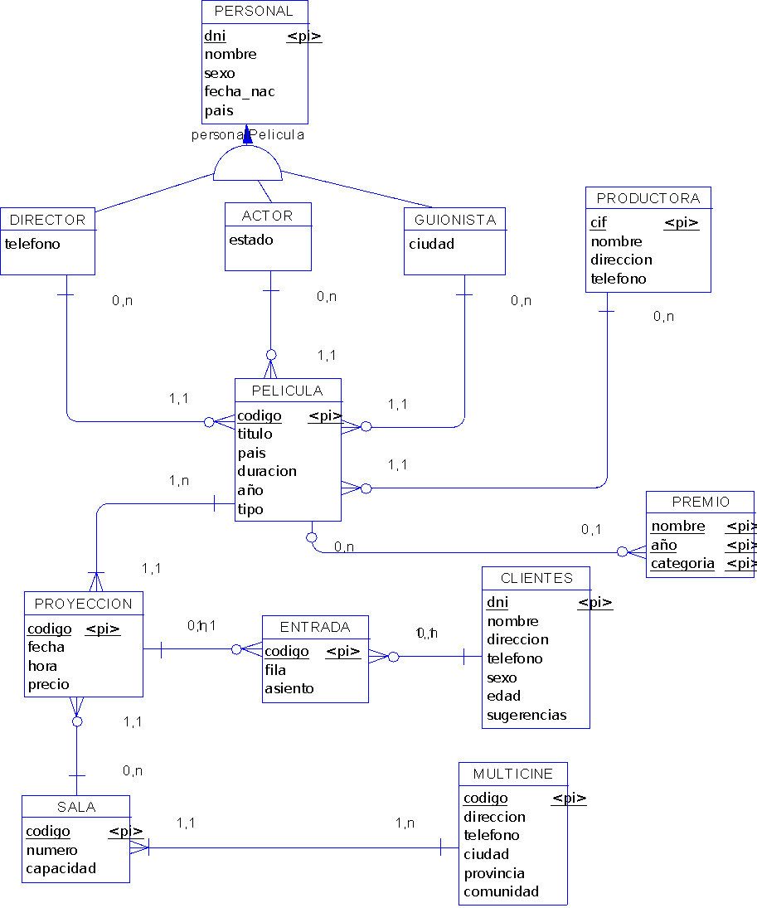
EJEMPLO
Ejemplo Práctico 1.
Situación: Disponemos del modelo datos del ERP o Sistema de información que gestiona unas salas multi-cine.
Objetivo : Definir el hecho de películas proyectadas en cada sala con su recaudación por sesión

Slide 29
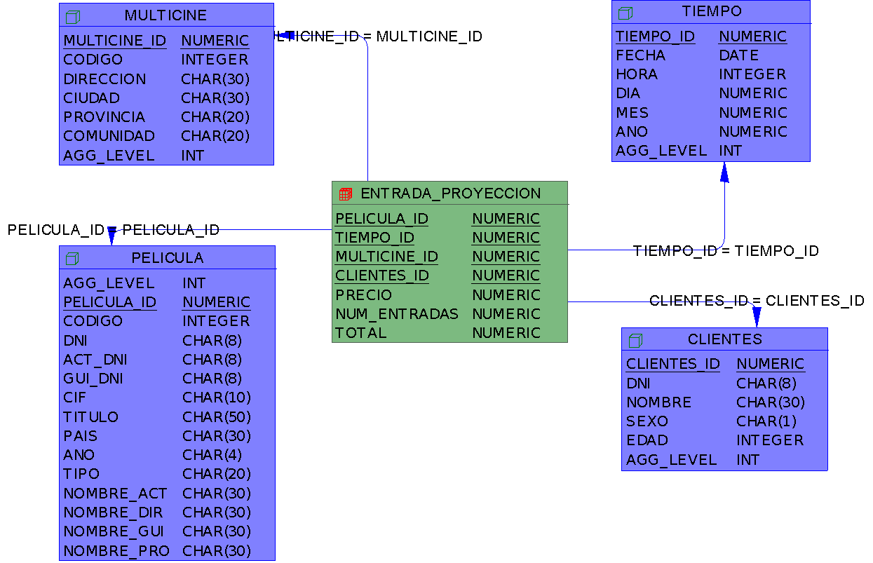
EJEMPLO II
Ejemplo Práctico 1.
Situación: Disponemos del modelo datos del ERP o Sistema de información que gestiona unas salas multi-cine.
Objetivo : Definir el hecho de películas proyectas en cada sala con su recaudación por sesión

Slide 30

PENTAHO DATA INTEGRATION
PDI (Kettle) es una de las herramientas de pentaho suite que permite utilizar técnicas ETL.
Spoon es una interfaz gráfica de usuario que nos permite diseñar transformaciones y trabajos que se puedan ejecutar con las herramientas Kettle (Pan y Kitchen).
Pan es un motor de transformación de datos que realiza muchas funciones tales como lectura, manipulación, y escritura de datos hacia y desde varias fuentes de datos.
Kitchen es un programa que ejecuta los trabajos diseñados por Spoon en XML o en una base de datos.
Instalación sencilla:
Se descargar Kettle, desde la siguiente dirección: https://sourceforge.net/projects/pentaho/files/
Descomprimir el archivo recientemente descargado en un directorio.
Inicio
spoon.bat: inicia Spoon en la plataforma Window.
spoon.sh: inicia Spoon en una plataforma tipo Unix, tal como GNU/Linux, Apple OSX, etc.

Slide 31
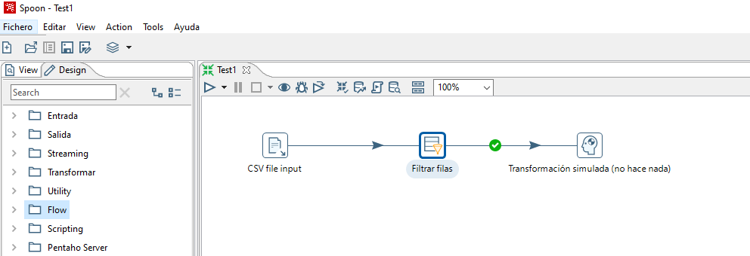
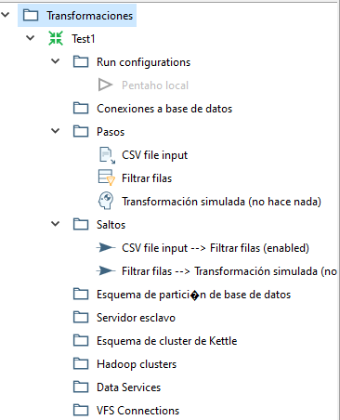
INTERFAZ SPOON
Menú principal
Área de diseño
Barra de herramientas de transformación
Transformación
Árbol de pasos - Elementos de la transformación
Área de la vista – Detalles transformación

Slide 32
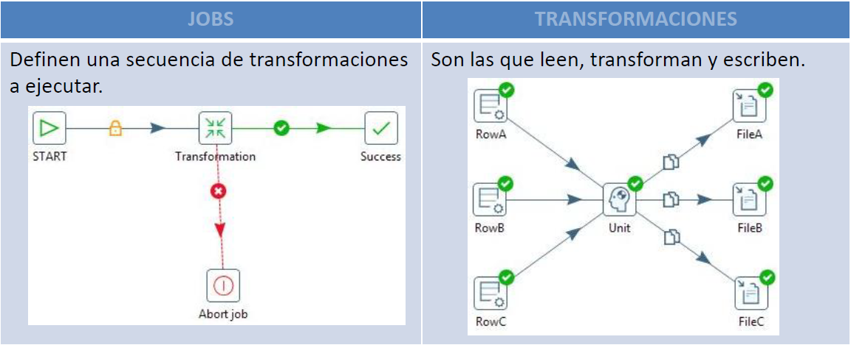
JOBS Y TRANSFORMACIONES
Las ETL’s de SPOON están compuestas por:

